Slide 1
Bustadanalyse for Haram
Forventa bustadetterspørsel og nøkkeltal for bustadsektoren
September 2025

Slide 2
Innhald
Framskrive bustadbehov
Metodeskildring
Nøkkeltal for framtidig bustadbehov
Dagens tilbod av ulike bustadar
Framskrive etterspørsel etter ulike bustadar
Framskrive bustadetterspørsel etter:
Areal
Aldersgrupper
Hushaldsamansetning
Analyse av framtidig bustadbehov
Geografisk fordeling av busetting
Avstand busetting til tenestetilbod
Busetting blant eldre
Samfunnstrekk knytt til bustad og busetting
Bustadmasse
Flyttestraumar
Hushaldas samansetning
Bustadtypar
Bustadstorleik
Bustadbygging
Bustadars lokasjon
Bustadstatus for tettstadar
Hushaldsinntekt
Kjøpekraft

Slide 3
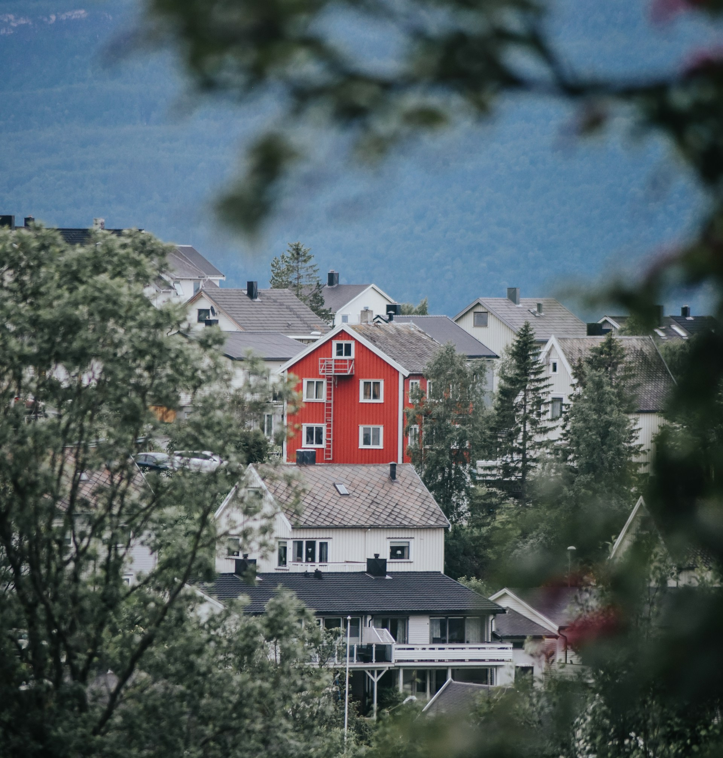
1
Framskrive bustadbehov

Slide 4
Modellering av framtidig bustadbehov
Panda analyse har utvikla ein modell for fylkeskommunane som gjer prognoser for framtidig bustadbehov og -etterspørsel basert på forventa demografisk utvikling
Første versjon blei lansert i mars 2025. Meir funksjonalitet kjem etter kvart. Sjå dokumentasjon.
Modellens verkemåte Etterspørsel drives av forventa befolkningsvekst, og befolkningas preferansar for ulike bustadstyper:
Befolkningsvekst: SSBs befolkningsframskriving, modellerer framtidige hushald gjennom hushaldsfrekvensar Preferansar: Modellen definerer ulike bustadpreferanseprofilar for ulike hushald, basert på dagens busettingsmønster. Profilane avhenger av tal på personar i hushaldinga, alder og kommunens sentralitet
Bustadbalanse: Differanse mellom tal bustader av ulik type, og etterspørsel etter dei i prognoseperioden
NB!
Modellen tar ikkje høgde for bustadkvalitet, geografisk plassering i kommunen eller prisnivå. Den reknar alle bygningar registrert som bustad i matrikkelen som tilgjengelege i ein marknad.
Som i alle modellanalysar er resultata ein sum av innsatsfaktorar, og må tolkast og omarbeidast.
Haram kommune
1

Slide 5



Nøkkeltal, prognose for bustadbehov
Dagens bustadmasse Etterspørsel 2025: Etterspørsel 2050:
757
651 små bustader
734 små bustader
Små bustader (<80 m²)
106 i overskot
23 i overskot
1 532
1 703 med. bustader
1 905 med. bustader
Middels bustader (80-159 m²)
171 i underskot
373 i underskot
2 087
1 949 store bustader
2 156 store bustader
Store bustader (>160 m²)
138 i overskot
69 i underskot
Haram kommune
1
Kjelde: SSB/Microdata/Panda analyse

Slide 6
Prognose for bustadetterspørsel etter storleik
Haram kommune
1
Kjelde: SSB/Microdata/Panda analyse

Slide 7
År-til-år-endring i forventa bustadetterspørsel
Haram kommune
1
Kjelde: SSB/Microdata/Panda analyse

Slide 8
Indeks for bustadetterspørsel etter aldersgruppe
Haram kommune
1
Kjelde: SSB/Microdata/Panda analyse

Slide 9
Prognose for bustadetterspørsel blant hushald 67+ år*
Etterspørselsvekst 0-66 år: -2,6 %
Etterspørselsvekst 67+ år: +40,5 %
*tal gjeld alder på hushaldets kontaktperson, dvs. eiger og/eller eldste person i hushaldet
Haram kommune
1
Kjelde: SSB/Microdata/Panda analyse

Slide 10
Hushaldsamansetning 2025 og 2050
Haram kommune
1
Kjelde: SSB/Microdata/Panda analyse

Slide 11
Samandrag av funn for Haram
Haram har nokså god balanse i sum tilbod og etterspørsel av bustadar i dag, men det er forventa underskot særleg av middels bustadar mot 2050
Dagens underskot/overskot av middels/store bustadar utliknar kvarandre
Relativ etterspørselsauke etter ulike storleiker mot 2050
Godt vaksne hushald driv framtidig etterspørselsvekst
I 2050 vil det vere 2,6 % færre hushald med kontaktperson* under 67 år som etterspør bustadar i Haram enn i dag. Dette er ein relativt liten nedgang samanlikna med dei fleste kommunar i Møre og Romsdal
Etterspørselsveksten mot 2050 blant hushald eldre enn 67 år er på den annan side berekna til heile 40,5 %. Eldre sine bustadbehov og preferansar blir derfor meir viktige framover
Eit gjennomsnittleg hushald i Haram er forventa å vere mindre i 2050 enn i dag. Det gir auka bustadetterspørsel ut over forventa folketalsutvikling
*kontaktperson = eldste i hushaldet og/eller eiger av bustad
Haram kommune
1

Slide 12
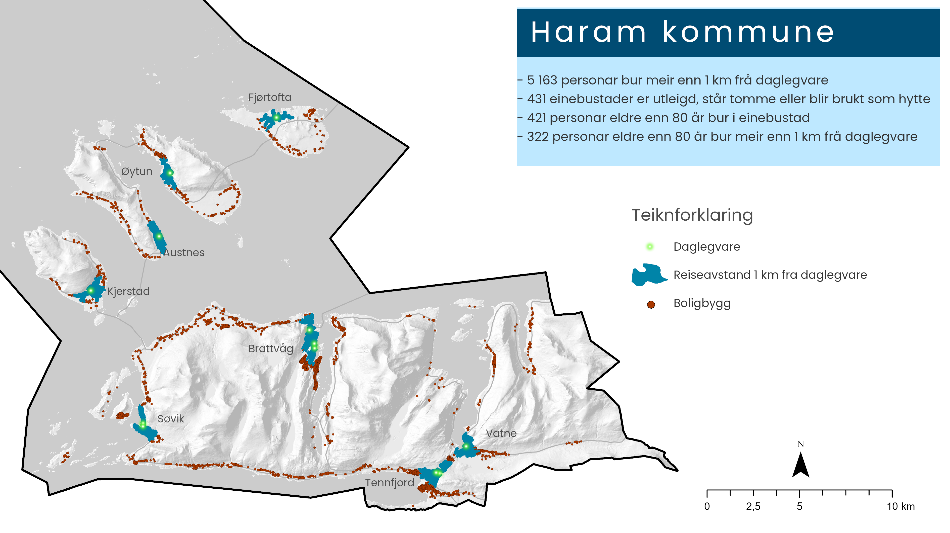
Haram kommune
1

Slide 13
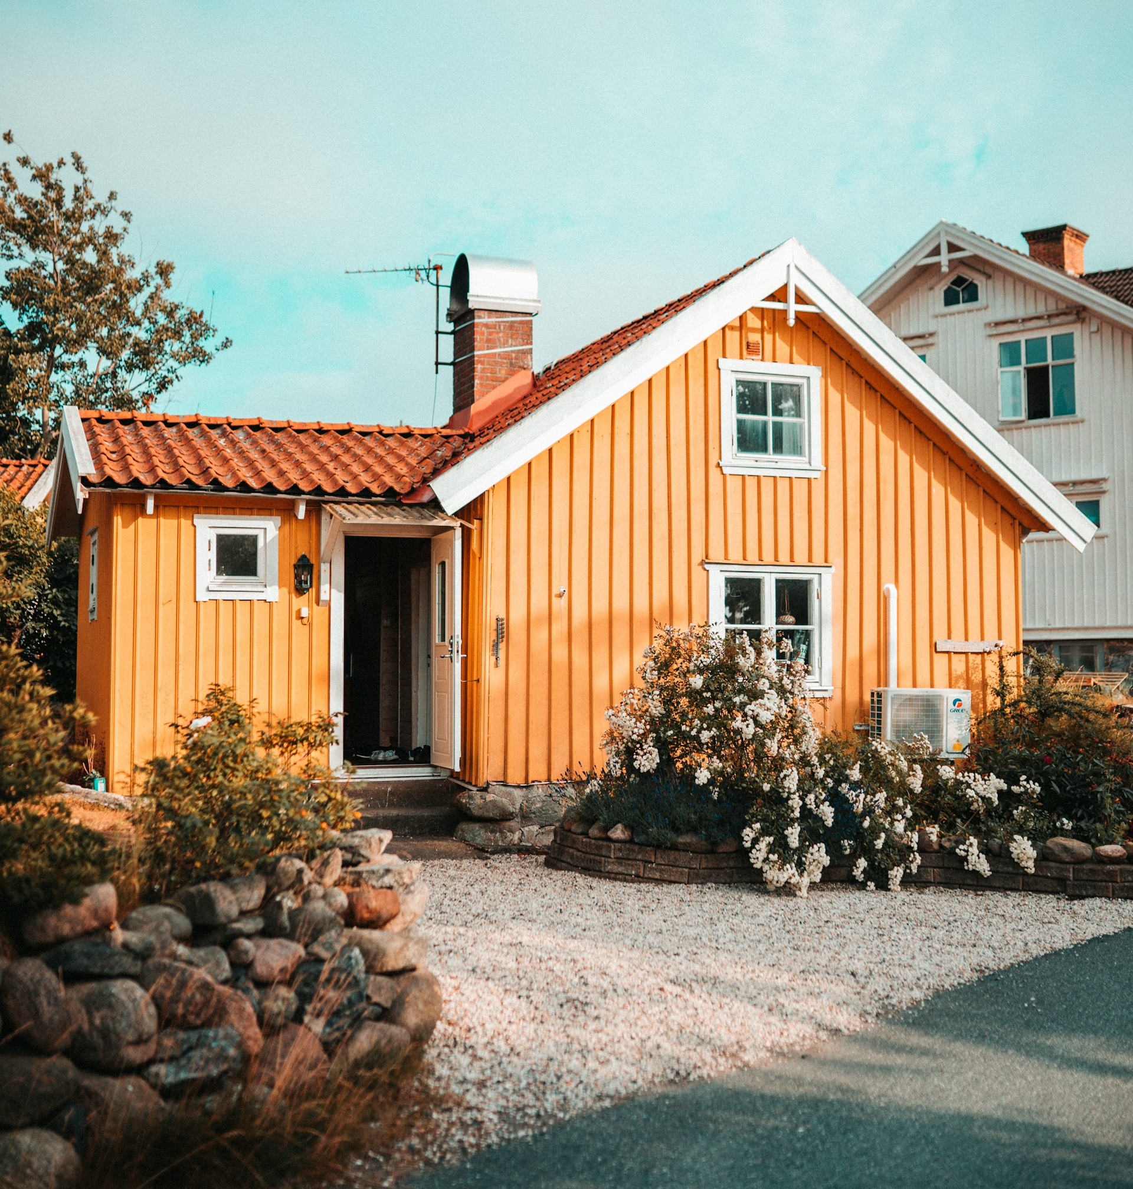
2
Samfunnstrekk
knytt til bustad og busetting

Slide 14
Haram har fleire bustadar enn hushald
Haram har i alt 4 644 bustader registrert i matrikkelen, og 4 146 registrerte privathushald.
Det tyder på at 11 % av bustadane er tomme eller ikkje heilårsbustad.
Haram kommune
2
Kjelde: SSB tabell 09747/06513

Slide 15
Haram kommune
2
Kjelde: SSB tabell 06079

Slide 16
Hushald etter type (2024)
Haram kommune
2
Kjelde: SSB tabell 06083

Slide 17
Personar i privathushald
Haram kommune
2
Kjelde: SSB tabell 09747

Slide 18
Bustadar etter type (2025)
Haram kommune
2
Kjelde: SSB tabell 06513

Slide 19
Bustadar etter storleik (2025)
Haram kommune
2
Kjelde: SSB tabell 06513

Slide 20
Fullførte bustadar etter type
Haram kommune
2
Kjelde: SSB tabell 05940

Slide 21
Arealbruk ved ny bustadbygging (2019)
Haram kommune
2
Kjelde: SSB tabell 11441

Slide 22
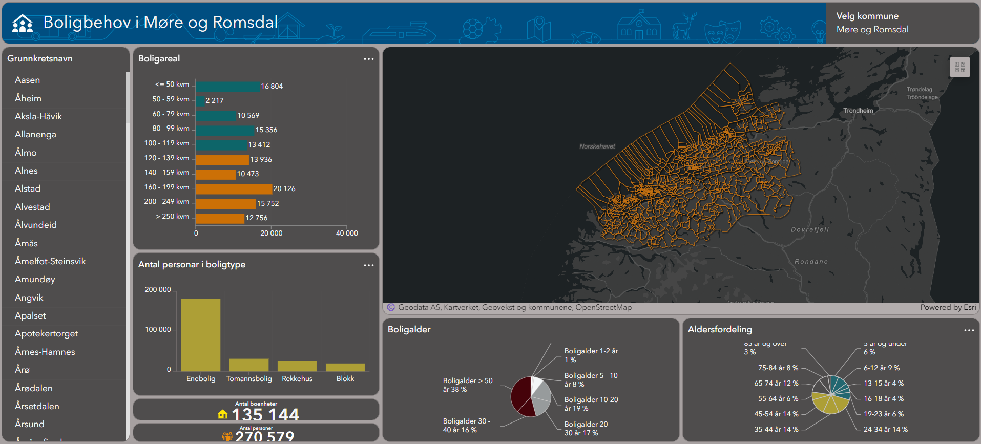
Statistikk i din kommune og grunnkrets i interaktivt dashboard
Innhald:
Bustadareal
Tal personar i bustadtype
Bustadalder
Demografi
Tal bueiningar
Klikk her for å opne kart
Haram kommune
1

Slide 23
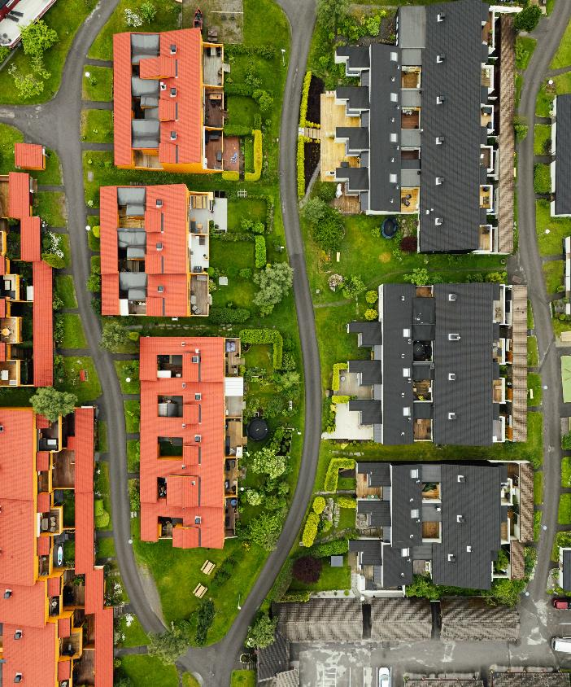

Diskusjonsnotat bustadpolitikk-2025
I tillegg til Pandamodellen og relevant statistikk har vi utarbeidt eit diskusjonsnotat med oversikt over viktige tema med lenkjer til nyttig kunnskap og spørsmål som kan bidra til gode drøftingar.
Notatet finn du her:
2025-09_Diskusjonsnotat bustad.pdf
Foto: Eskil Bjerkestrand/Tingh
Haram kommune

